Slide 1


Ayudantía 1
Estructura de Datos y Algoritmos
Profesor: Sebastian Alvarado
Ayudante: Vicente Diaz
Sección 1

Slide 2


Contacto
Discord: BarrosLucoPalta
WSP: +569 5749 6014
Steam: Coustillier

Slide 3

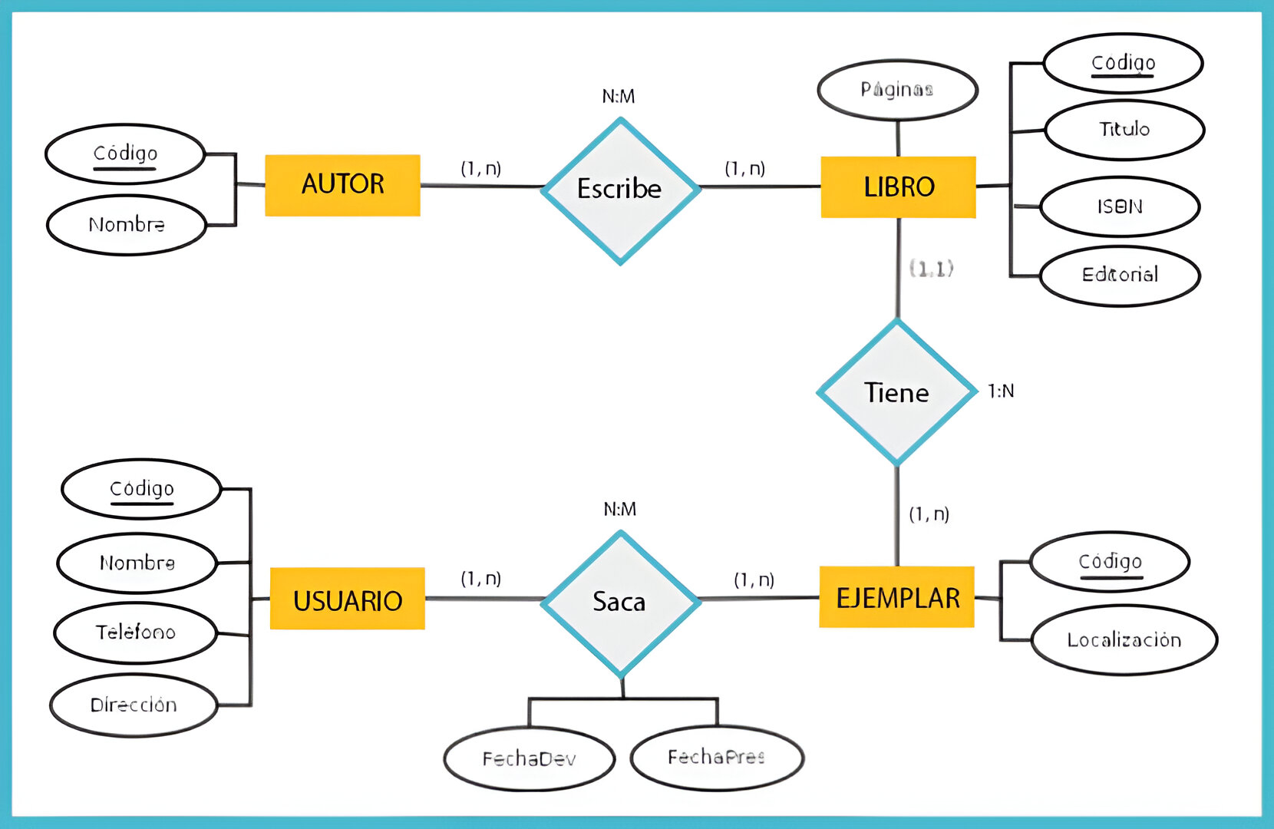
Modelamiento Entidad-Relación
Clave para entender como relacionar la información en el mundo real.
“Un modelo es una representación abstracta de la realidad, o parte de ella.”
Permite organizar y visualizar la estructura de la información antes de crear la base de datos definitiva.

Slide 4
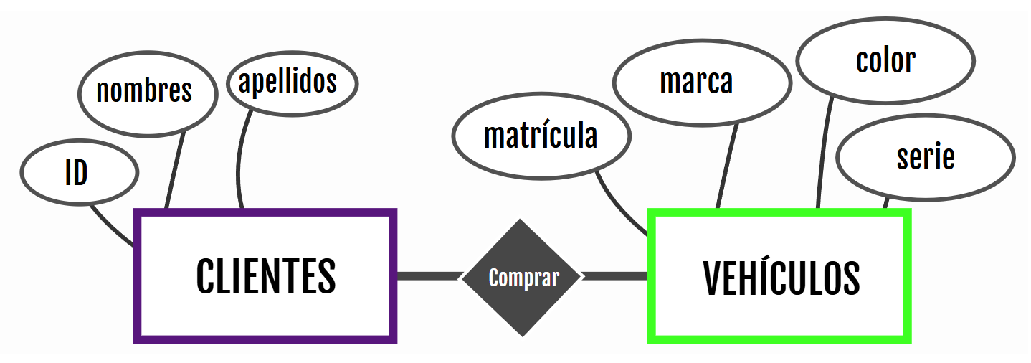

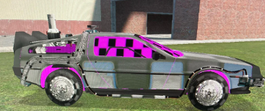
Entidad y Atributos
Las entidades representan objetos o conceptos, medibles o caracterizable. Se representan con rectángulos.
Entidad fuerte: No dependen de otras entidades para existir.
Entidad débil: dependen de una entidad fuerte para tener sentido.
Los atributos son propiedades o características de una entidad. Se representan con óvalos.

Slide 5
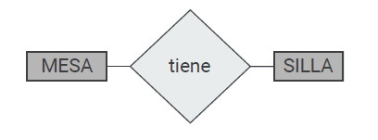

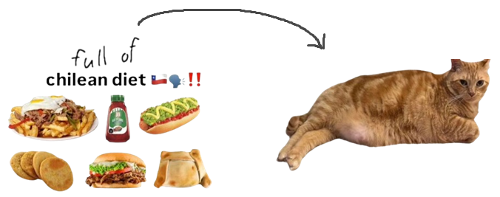
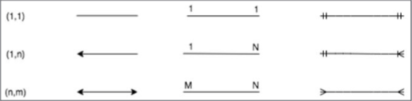
Relación y Cardinalidad
La relación es la asociación entre entidades. Se representan con rombos.
Cada relación debe tener una palabra que conecte un atributo A hacia B y viceversa.
La cardinalidad se define como cuántos elementos de una entidad pueden estar relacionado con cuántos elementos de otra entidad.
1 - 1 1 - N N - M

Slide 6




Ejercicio 1

Slide 7

Ejercicio 1

Slide 8

Ejercicio 1

Slide 9
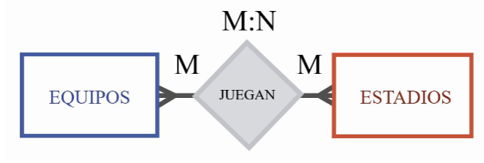
Ejercicio 1

Slide 10


Ejercicio 2
Una empresa vende productos a varios clientes. Se necesita conocer los datos personales de los clientes (nombre, apellidos, rut, dirección y fecha de nacimiento). Cada producto tiene un nombre y un código, así como un precio unitario. Un cliente puede comprar varios productos a la empresa, y un mismo producto puede ser comprado por varios clientes. Los productos son suministrados por diferentes proveedores. Se debe tener en cuenta que un producto sólo puede ser suministrado por un proveedor, y que un proveedor puede suministrar diferentes productos. De cada proveedor se desea conocer el rut, nombre y dirección.

Slide 11

Link Github
Repositorio:
https://github.com/VicenteDiazH/AY-BDD2025-1-S1

